Slide 1

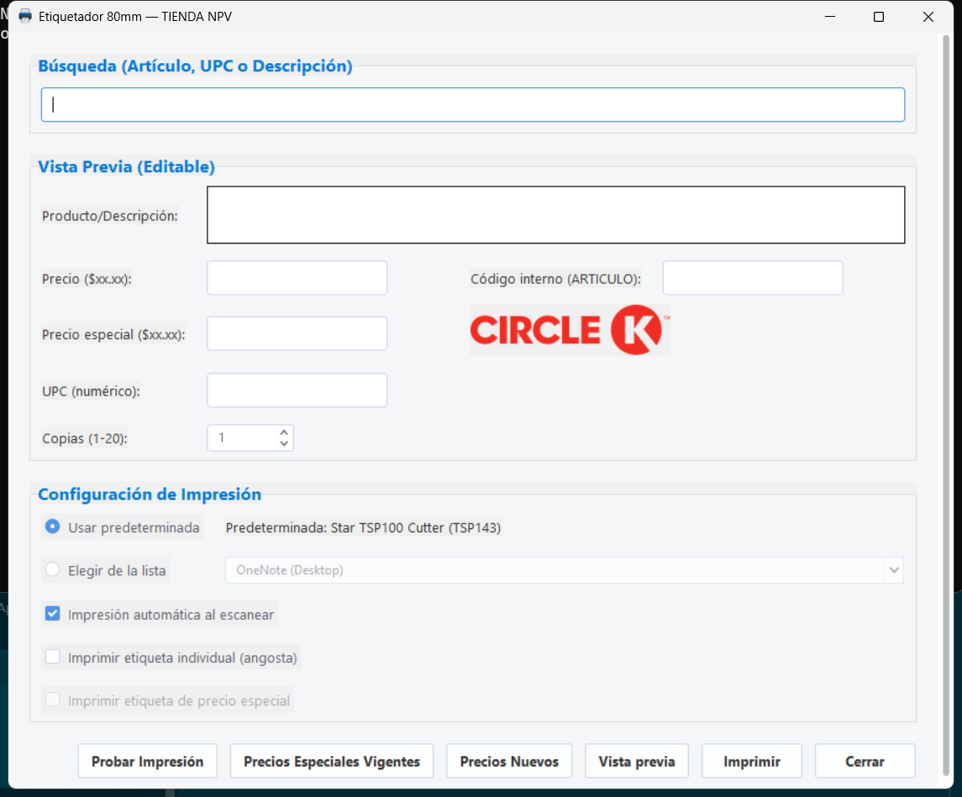

Etiquetador
80 mm
Recorrido funcional para operación en tienda
Consulta. Revisa. Imprime.
CÍRCULO K MÉXICO
Notes:
Etiquetador 80 milímetros concentra en una sola aplicación la consulta, revisión e impresión de etiquetas para la operación de tienda de Círculo K México.
[Sources]
- Logo: LOGO CIRCLE K.png, recurso local proporcionado en el proyecto.
- Captura: 02_principal.png, aplicación local observada el 31/07/2026.
[/Sources]

Slide 2
Una sola pantalla concentra el flujo
01
Búsqueda
Artículo, UPC o descripción
02
Revisión
Datos editables antes de imprimir
03
Salida
Impresora, formato y número de copias
02
Notes:
La pantalla principal organiza el trabajo en tres zonas claras: búsqueda, vista previa editable y configuración de impresión. El operador mantiene control del contenido antes de generar la etiqueta.
[Sources]
- Captura: 02_principal.png, aplicación local observada el 31/07/2026.
[/Sources]

Slide 3
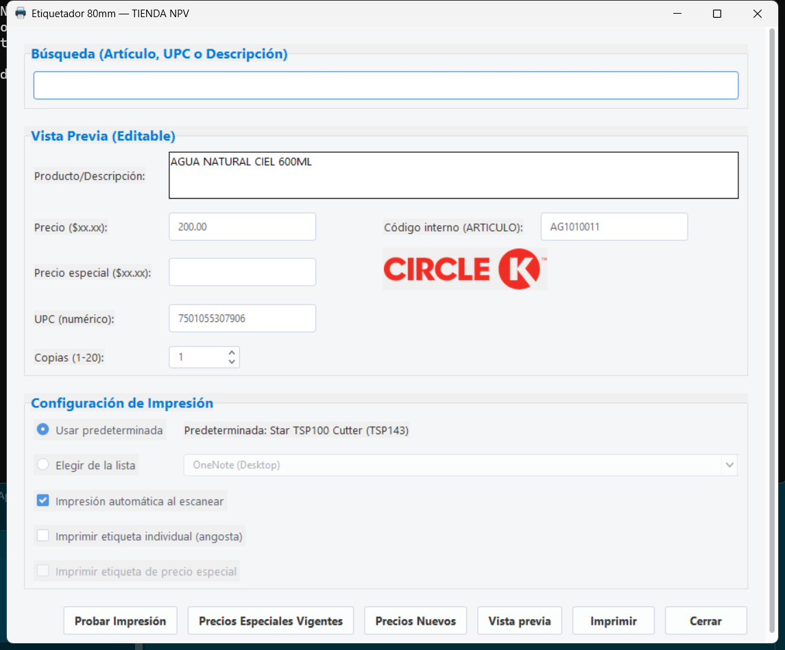
La información del artículo llega lista para revisar
Una búsqueda puede iniciar por:
Artículo
UPC
Descripción
Descripción, precio, código interno y UPC quedan visibles para confirmación.
03
Notes:
El operador puede localizar un producto por artículo, UPC o descripción. Una vez encontrado, la aplicación carga la información disponible para su revisión y, cuando corresponde, permite ajustes antes de imprimir.
[Sources]
- Captura: 03_articulo_cargado.png, búsqueda local realizada el 31/07/2026.
[/Sources]

Slide 4
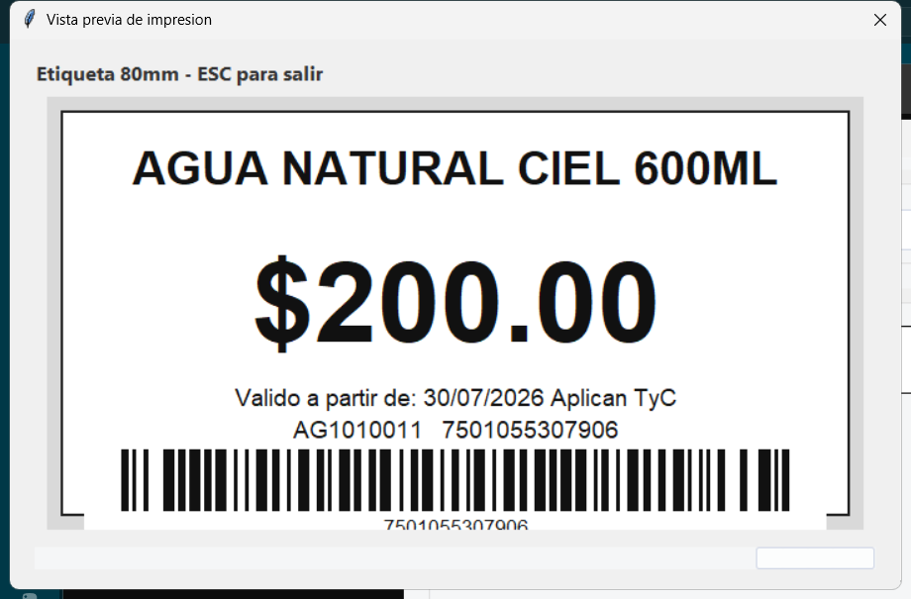
La vista previa confirma la etiqueta antes de imprimir
El operador valida
Producto
Precio
Vigencia
Artículo y UPC
Código de barras
La impresión solo se envía cuando el contenido ya fue revisado.
04
Notes:
Antes de imprimir, la vista previa muestra la composición completa: producto, precio, vigencia, identificadores y código de barras. Esto permite confirmar visualmente el resultado.
[Sources]
- Captura: 04_vista_previa.png, vista previa local generada el 31/07/2026.
[/Sources]

Slide 5
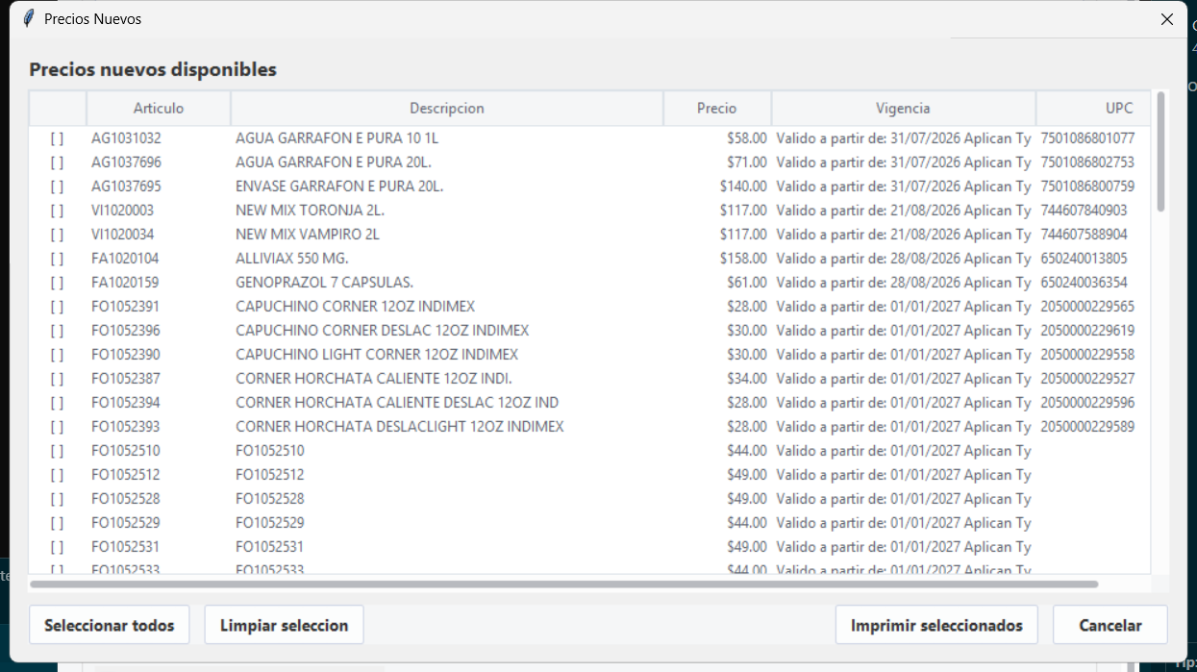
Los precios nuevos aparecen automáticamente al abrir
Seleccionar · revisar vigencia · imprimir en lote
05
Notes:
Al abrir la aplicación, los precios nuevos detectados se presentan en una lista. El operador puede seleccionar todos, limpiar la selección o enviar únicamente los artículos elegidos a impresión.
[Sources]
- Captura: 01_precios_nuevos.png, detección automática observada el 31/07/2026.
[/Sources]

Slide 6
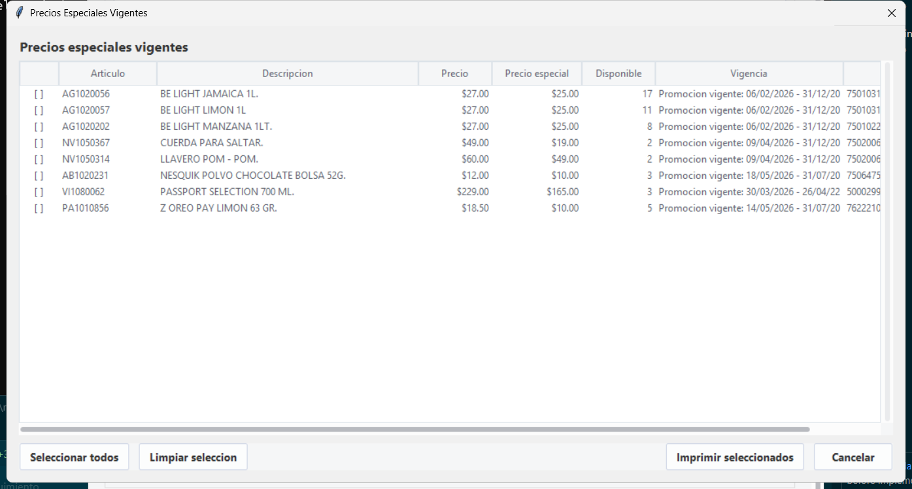
Promociones vigentes listas para imprimir
Precio regular, precio especial, existencia y vigencia en una sola revisión.
06
Notes:
El módulo de precios especiales vigentes reúne precio regular, precio especial, disponibilidad y periodo promocional. La selección múltiple facilita preparar las etiquetas necesarias.
[Sources]
- Captura: 05_precios_especiales.png, aplicación local observada el 31/07/2026.
[/Sources]

Slide 7
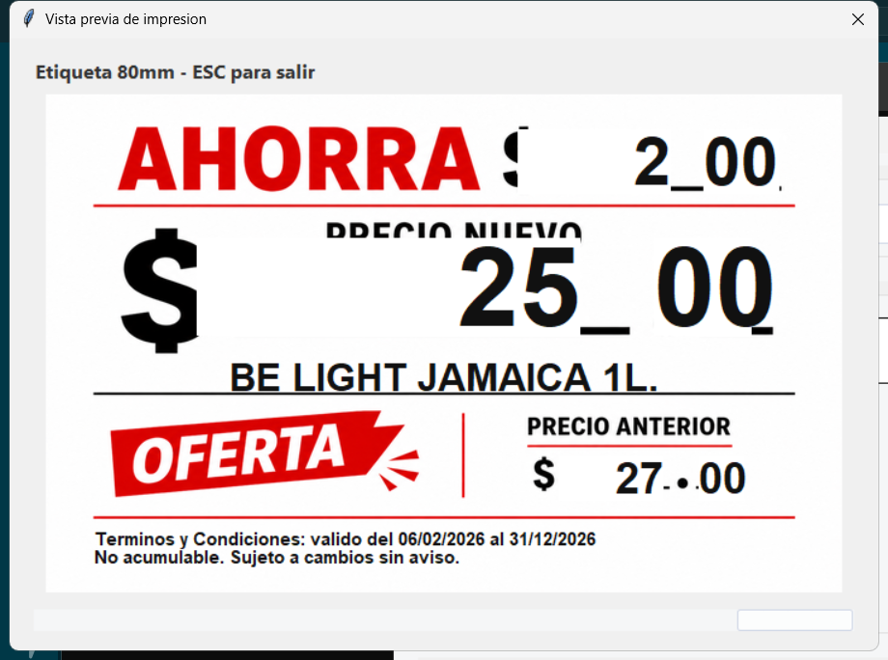
La promoción comunica el ahorro
Precio nuevo
Ahorro visible
Precio anterior
Vigencia y condiciones
El formato destaca la promoción sin perder la información operativa.
Ejemplo de demostración
07
Notes:
Cuando existe un precio especial, la vista previa promocional integra el nuevo precio, el ahorro, el precio anterior y las condiciones de vigencia en un formato de alta visibilidad.
[Sources]
- Captura: 07_vista_previa_promocion.png, vista previa local generada el 31/07/2026.
[/Sources]

Slide 8
Un flujo claro de principio a fin
BUSCA
REVISA
SELECCIONA
IMPRIME
Etiquetador 80 mm centraliza la consulta, la validación visual y la salida de etiquetas para la operación diaria.
CÍRCULO K MÉXICO
Notes:
En resumen, el Etiquetador 80 milímetros ofrece un recorrido claro: buscar, revisar, seleccionar e imprimir. Una herramienta centralizada para preparar etiquetas en la operación diaria.
[Sources]
- Logo: LOGO CIRCLE K.png, recurso local proporcionado en el proyecto.
- Síntesis funcional basada en el recorrido local observado el 31/07/2026.
[/Sources]

